Slide 1
CHUYÊN ĐỀ:
CÔNG TY CHỨNG KHOÁN
Người trình bày: | Ths. Trịnh Văn Điển
 | Phó Giám đốc– Trung tâm Nghiên cứu khoa học và Đào tạo chứng khoán
Notes:
‹#›

Slide 2
TÀI LIỆU THAM KHẢO
Luật chung:
Luật chuyên ngành:
+ Luật Chứng khoán 2019 (LCK62/2010, LCK70/2006)
+ Nghị định 155/2020/NĐ-CP ngày 31/12/2010 của Chính phủ quy định một số điều của Luật CK (chương 8) (NĐ58/2012; NĐ14/2007; NĐ144/2003; NĐ48/1998)
+ Thông tư 121/2020/TT-BTC ngày 31/12/2020 quy định về hoạt động của công ty Ck (TT210/2012; QĐ27/2007/BTC)
+ Thông tư 91/2020/TT-BTC ngày 13/11/2020 quy định chỉ tiêu an toàn tài chính và các biện pháp xử lý đối với tổ chức kinh doanh chứng khoán không đáp ứng chỉ tiêu an toàn tài chính;
(Thông tư 87/2017; TT226/2010; QĐ27/2007/BTC)
*
srtc
‹#›

Slide 3
NỘI DUNG TRÌNH BÀY
A. Những vấn đề chung về CTCK
Khái niệm; vị trí trên TTCK; vai trò; mô hình tổ chức; điều kiện và thủ tục thành lập; nguyên tắc tổ chức, hoạt động; Cơ cấu tổ chức; Nghĩa vụ; quy định hạn chế, an toàn tài chính và cảnh báo (quản trị rủi ro); chế độ báo cáo lưu trữ thông tin; Tổ chức lại CTCK (tăng, giảm nghiệp vụ, M&A .v.v) .
B. Quy định hoạt động nghiệp vụ
Môi giới, tự doanh, bảo lãnh phát hành, tư vấn đầu tư CK; tư vấn đầu tư tài chính; khác.
C. Bài tập cá nhân
*
srtc
‹#›

Slide 4
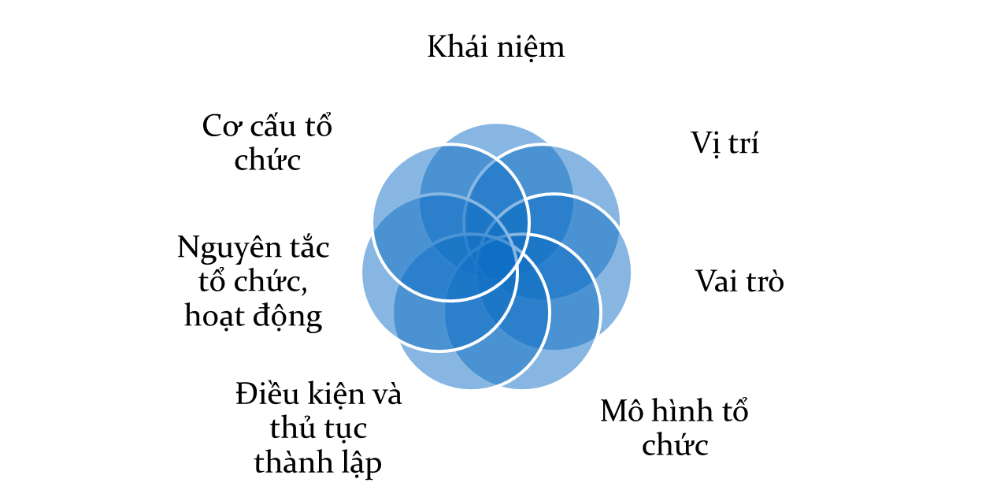
CÔNG TY CHỨNG KHOÁN A. Những vấn đề chung
*
srtc
‹#›

Slide 5
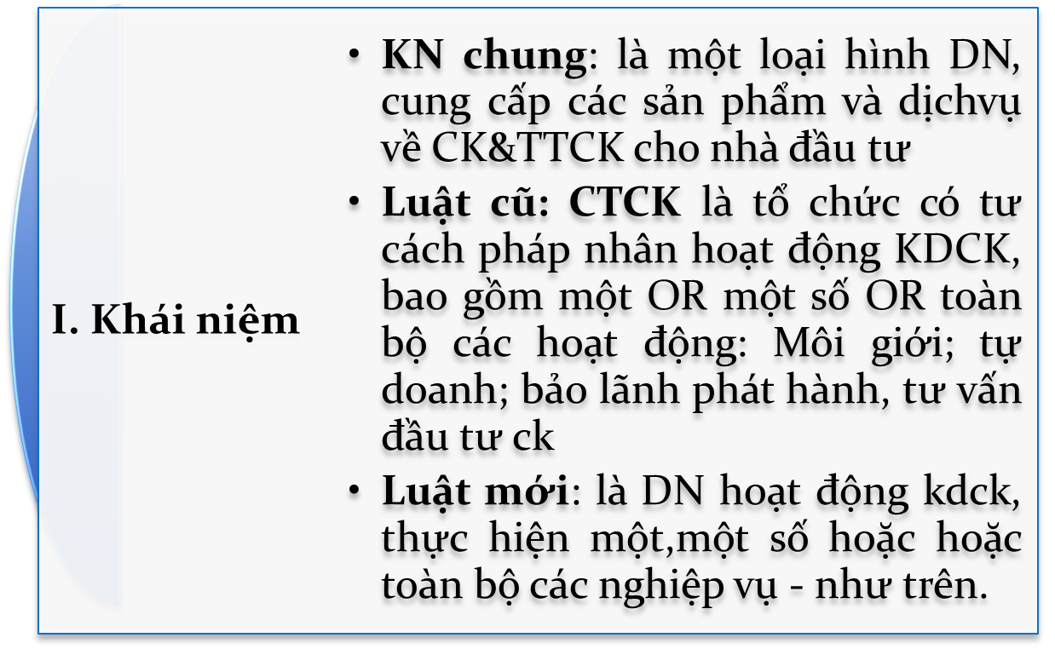
CÔNG TY CHỨNG KHOÁN A. Những vấn đề chung
*
srtc
‹#›

Slide 6

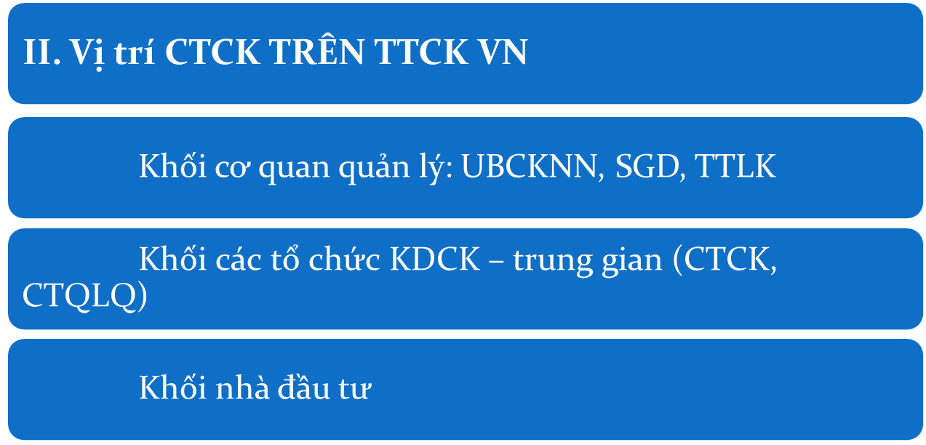
CÔNG TY CHỨNG KHOÁN A. Những vấn đề chung
*
srtc
‹#›

Slide 7
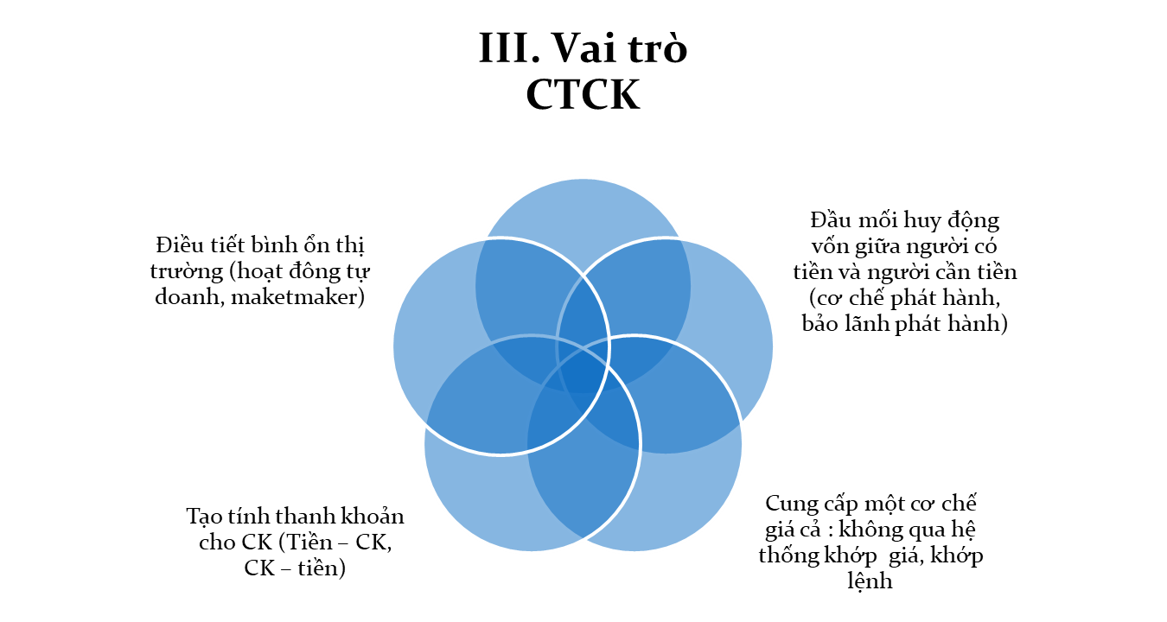
CÔNG TY CHỨNG KHOÁN A. Những vấn đề chung
*
srtc
‹#›

Slide 8

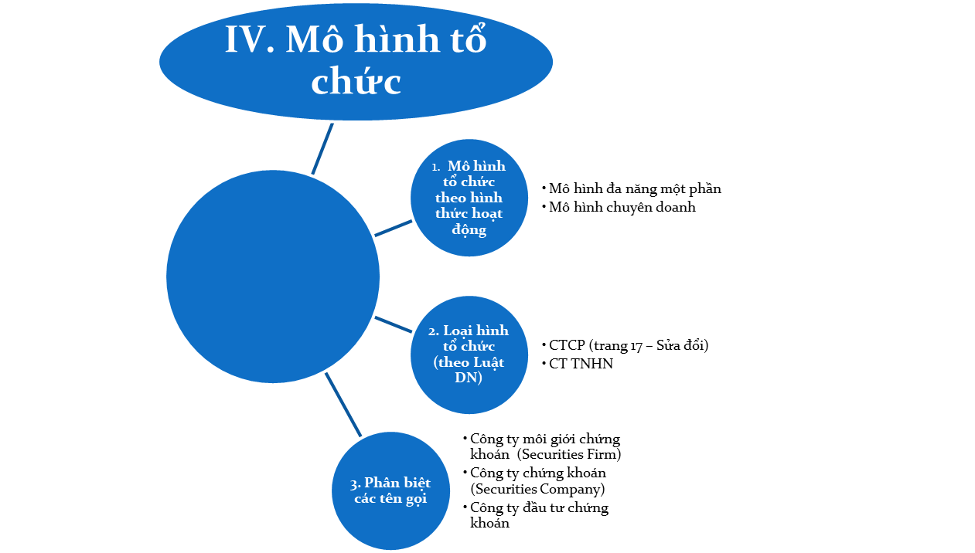
CÔNG TY CHỨNG KHOÁN A. Những vấn đề chung
*
srtc
‹#›

Slide 9
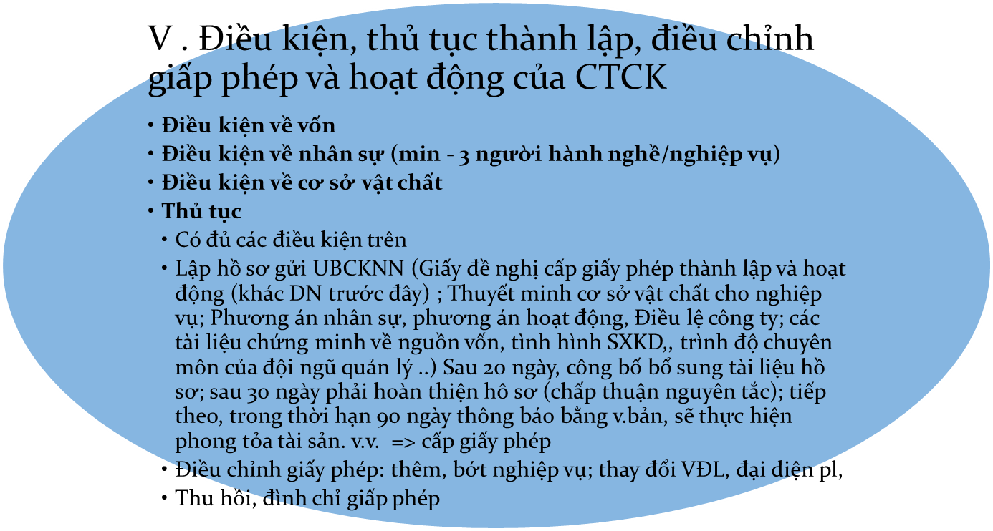
CÔNG TY CHỨNG KHOÁN A. Những vấn đề chung
*
srtc
‹#›

Slide 10
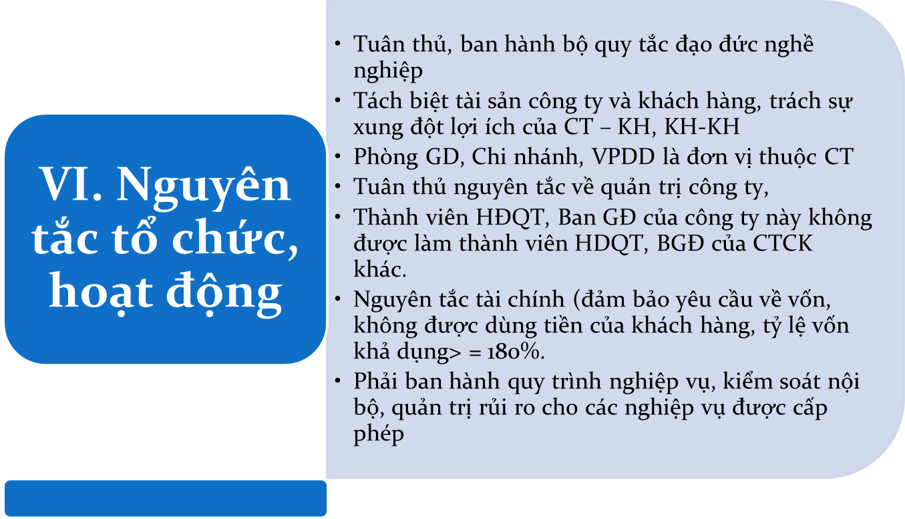
CÔNG TY CHỨNG KHOÁN A. Những vấn đề chung
*
srtc
‹#›

Slide 11
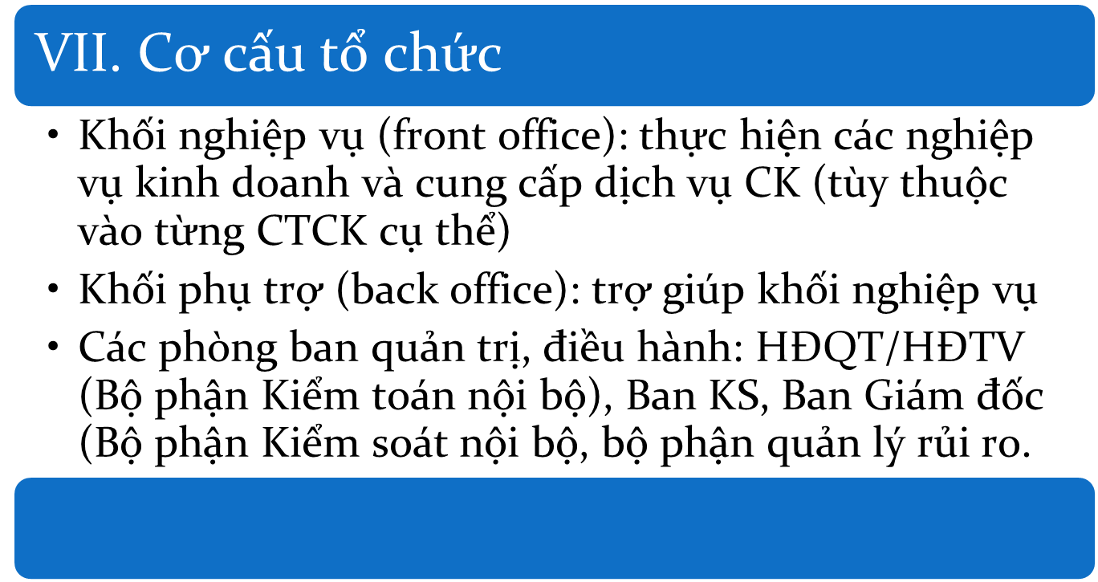
CÔNG TY CHỨNG KHOÁN A. Những vấn đề chung
*
srtc
‹#›

Slide 12
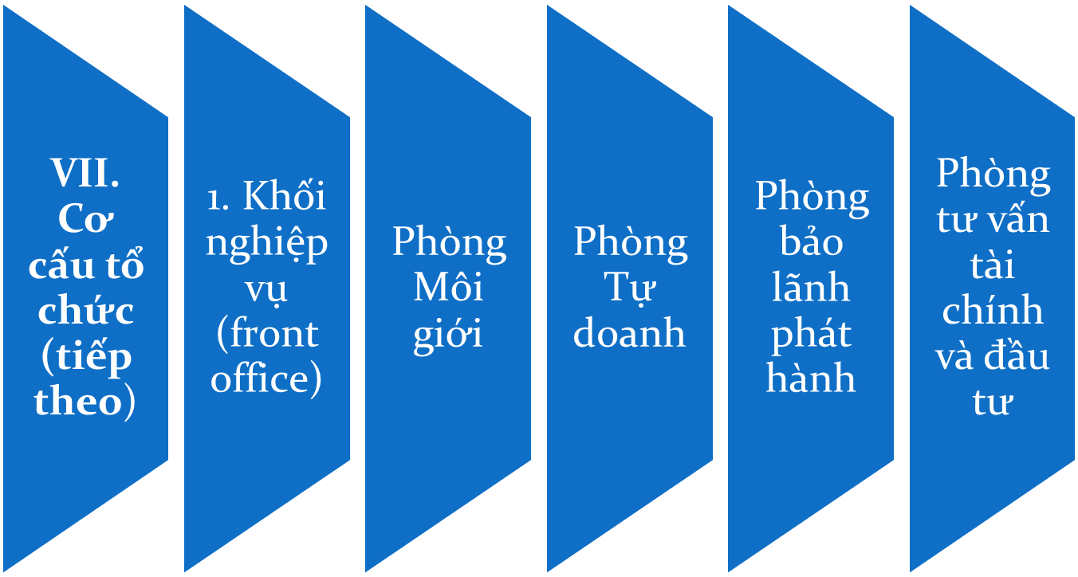
CÔNG TY CHỨNG KHOÁN A. Những vấn đề chung
*
srtc
‹#›

Slide 13
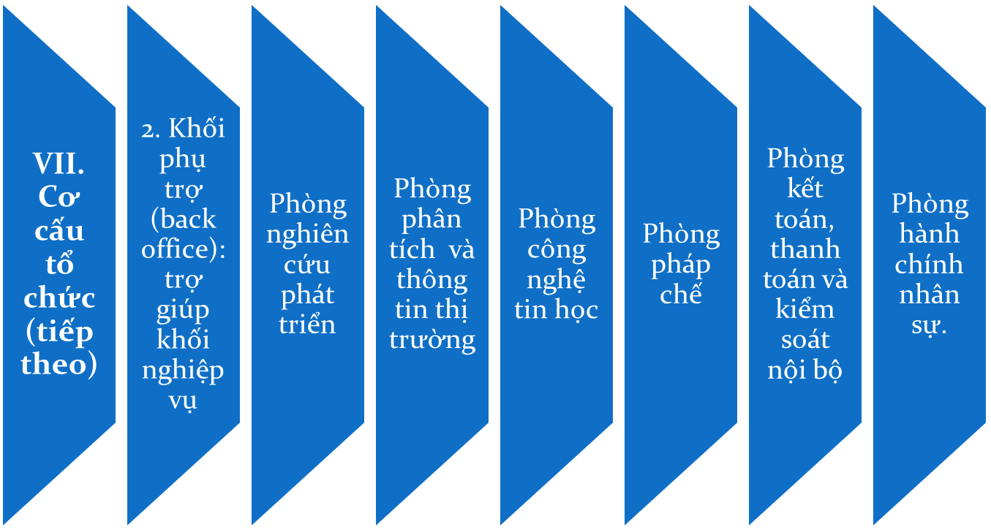
CÔNG TY CHỨNG KHOÁN A. Những vấn đề chung
*
srtc
‹#›

Slide 14
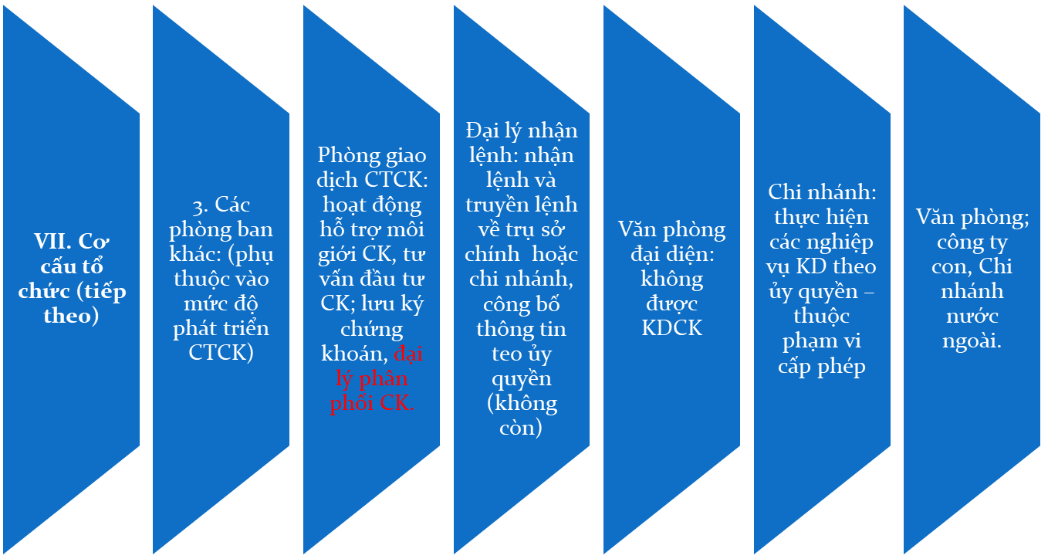
CÔNG TY CHỨNG KHOÁN A. Những vấn đề chung
*
srtc
‹#›

Slide 15
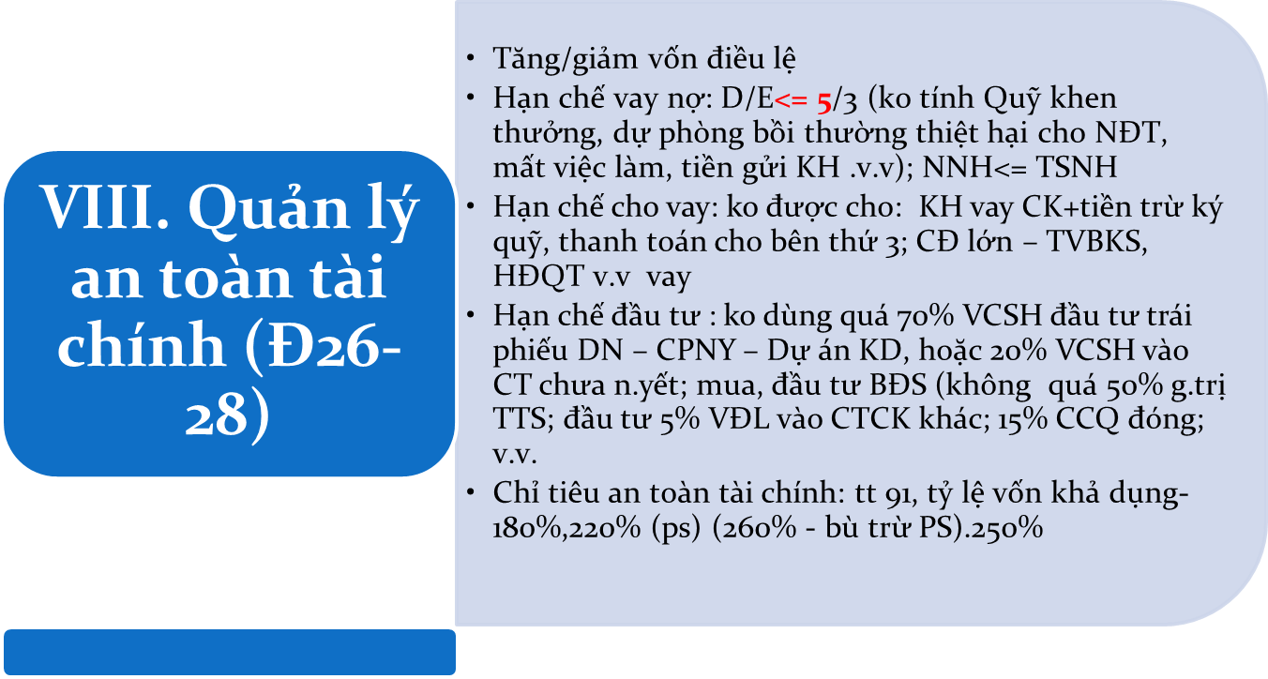
CÔNG TY CHỨNG KHOÁN A. Những vấn đề chung
*
srtc
‹#›

Slide 16
CÔNG TY CHỨNG KHOÁN B. Hoạt động nghiệp vụ
.
CTQLQ
CTDTCK
CTCK
Nội dung tư vấn: CPH; M&A; chào bán; niêm yết; QTCT, qt chiến lược; khác
QL Q đầu tư chứng khoán
Hoạt động KDCK
QL DMDT
Lưu ký chứng khoán , Dịch vự gia tăng và khác
Hoạt động tư vấn tài chính
(không quy định cụ thẻ)
Môi giới chứng khoán (giao dịch chứng khoán)
Tự doanh chứng khoán
Bảo lãnh phát hành chứng khoán
Tư vấn đầu tư chứng khoán
Ql ủy thác tàu khoản khách hàng
Người hành nghề MG
Người hành nghề PTTC
(1) Capacity of practitioner:
= General Knowlge + Skill + Adtitude
(2) Standards of practitioner certificates
= The content of the product/service + the regulations on product/service
= (General Knowlge + Content of the product/service) + Regulations on product/service
Người hành nghề QLQ
Nội dung thi
Phần luật
-Pro 3
- consistent with register of type of certificate exam
Phần luật
-Pro 3
- consistent with register of type of certificate exam
Phần chuyên môn
Pro 1
Pro2
Pro 4
Pro 5
Pro 6
Phần luật
-Pro 3
- consistent with register of type of certificate exam
Phần chuyên môn
Pro2
Pro 4
Pro 5
Pro 6
- Pro 7
Phần chuyên môn
Pro 1
Pro 4

Slide 17
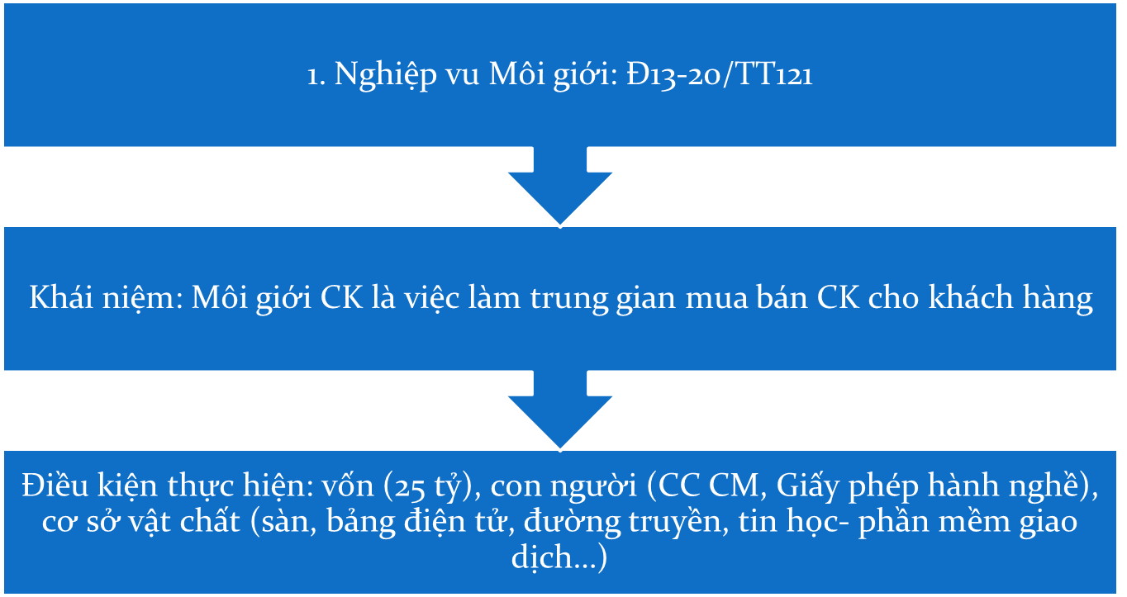
CÔNG TY CHỨNG KHOÁN B. Hoạt động nghiệp vụ
*
srtc
‹#›

Slide 18
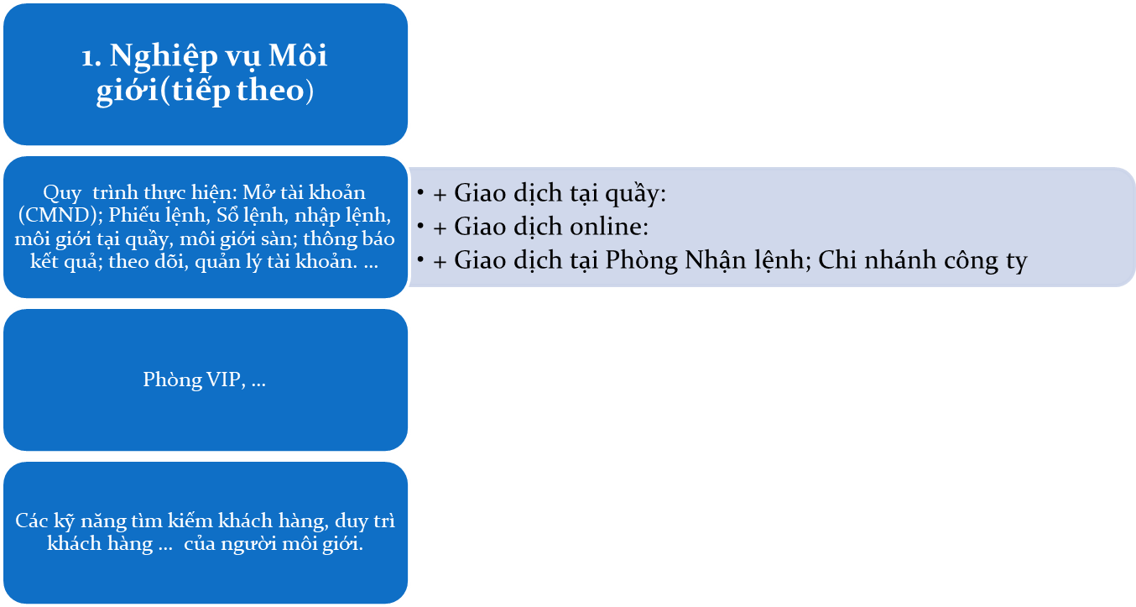
CÔNG TY CHỨNG KHOÁN B. Hoạt động nghiệp vụ
Hạn chế/cấm: đưa ra ý kiến tăng giảm giá CK mà ko có căn cứ để lôi kéo KH; thỏa thuận hoặc đưa ra lS cụ thể hoặc chia se lợi nhuận; trực tiếp hoặc gián tiếp lập các điểm bên ngoài điểm UBCK chấp thuận để ký hợp đồng, nhận lênh, thanh toán ..; người chưa được ủy quyền giao dịch, tiết lộ thông tin kh.hàng v.v
*
srtc
‹#›

Slide 19
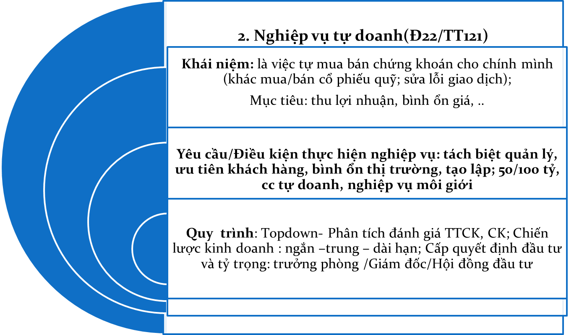
CÔNG TY CHỨNG KHOÁN B. Hoạt động nghiệp vụ
*
srtc
‹#›
Notes:
‹#›

Slide 20
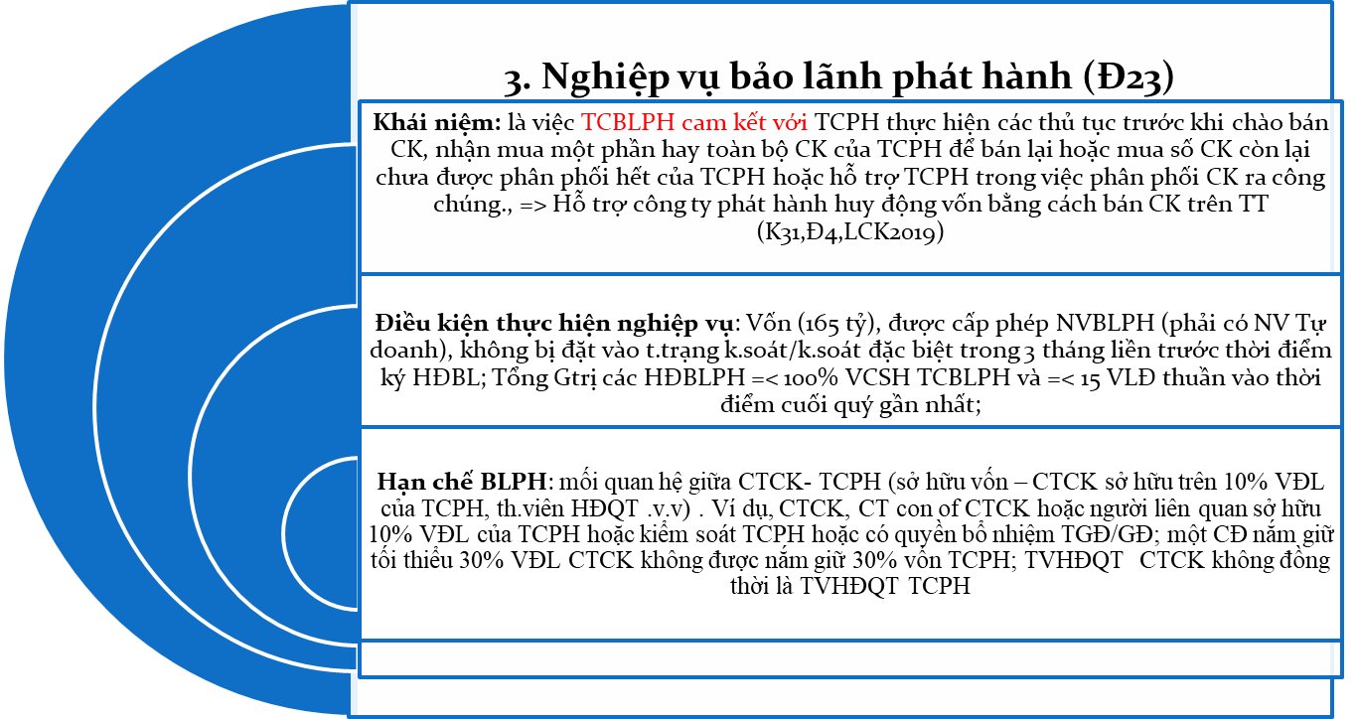
CÔNG TY CHỨNG KHOÁN B. Hoạt động nghiệp vụ
*
srtc
‹#›

Slide 21
CÔNG TY CHỨNG KHOÁN B. Hoạt động nghiệp vụ
3. Nghiệp vụ bảo lãnh phát hành(tiếp theo)
Quy trình thực hiện:
CTCK nhận yêu cầu bảo lãnh từ TCPH => Ký hợp đồng tư vấn, bảo lãnh
Đệ trình phương án bán, Cam kết bảo lãnh; Lập tổ hợp BLPH =. Ký hợp đồng bảo lãnh => Nộp hồ sơ xin phép chào bán => Thăm dò thị trường Roadshow => công bố phát hành, phân phát bản cáo bạch; Phân phát phiếu đăng ký mua CK; Nhận tiền đặt cọc => Giấp phép chào bán CK có hiệu lực (trước là chấp thuận nguyên tắc) => Phân phối cổ phiếu trên cơ sở phiếu đăng ký (90 ngày, ko hết thêm 30 ngày) => Lưu ký CK, Thanh toán, bình ổn thị trường.
Các loại hình bảo lãnh: Cam kết chắc chắn, nỗ lực tối đa, 1 phần hoặc tất cả, v,v.
*
srtc
‹#›

Slide 22
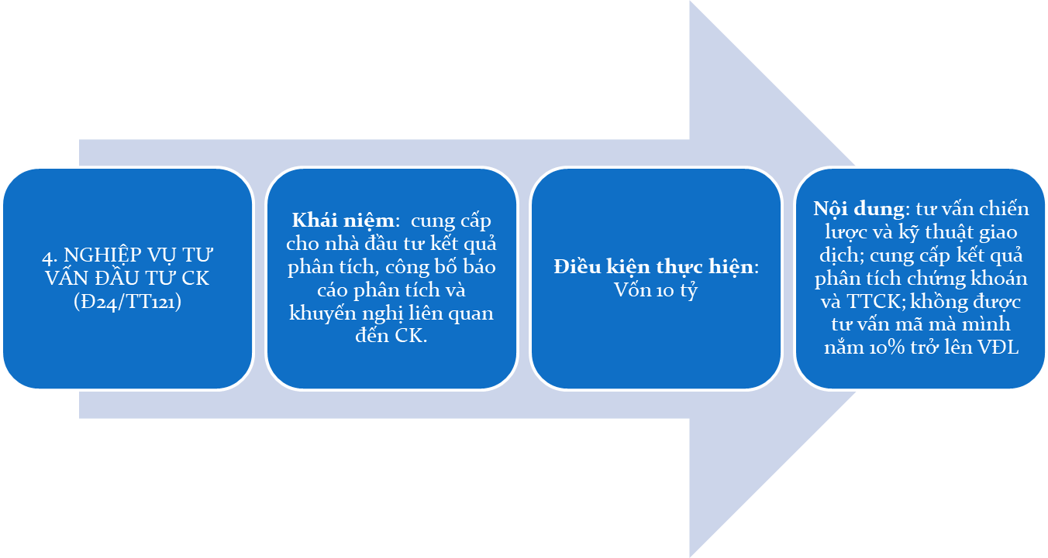
CÔNG TY CHỨNG KHOÁN B. Hoạt động nghiệp vụ
*
srtc
‹#›

Slide 23
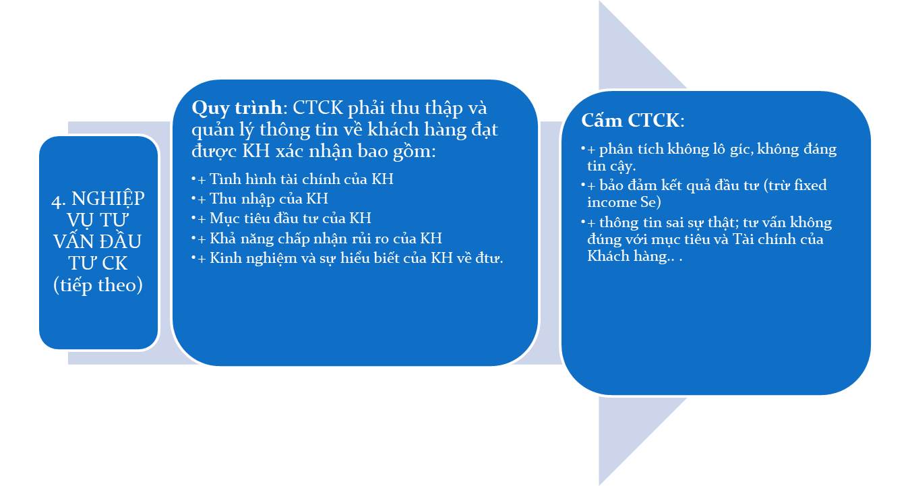
CÔNG TY CHỨNG KHOÁN B. Hoạt động nghiệp vụ
*
srtc
‹#›

Slide 24
CÔNG TY CHỨNG KHOÁN B. Hoạt động nghiệp vụ
5. Nghiệp vụ kinh doanh chứng khoán phái sinh
Điều kiện: phải có 4 nghiệp vụ trên; vốn: VĐL/VCSH: trên 600 tỷ - là tự doanh ps; 250 tỷ - thực hiện tư vấn ps, combo tự doanh kèm tư vấn:800 tỷ trở lên
Nhân sự: lãnh đạo phụ trách + 5 cchn ps/1 hoạt động.
*
srtc
‹#›

Slide 25
CÔNG TY CHỨNG KHOÁN B. Hoạt động nghiệp vụ
6. Hoạt động tư vấn tài chính
Tư vấn quản trị, tư vấn chiến lược Dn
Tái cơ cấu TCDN, M&A, Quản trị công ty cổ phần;
chào bán, niêm yết
CPH, xác định giá trị DN
Khác theo luật pháp.
*
srtc
‹#›

Slide 26
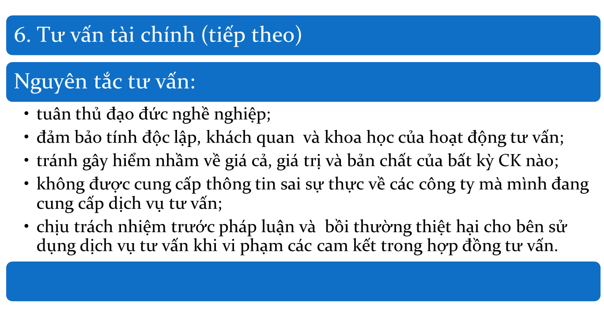
CÔNG TY CHỨNG KHOÁN B. Hoạt động nghiệp vụ
*
srtc
‹#›

Slide 27
CÔNG TY CHỨNG KHOÁN B. Hoạt động nghiệp vụ
7. Hoạt động khác
Lưu ký chứng khoán:
+ Là việc nhận ký gửi, bảo quản, chuyển giao chứng khoán cho khách hàng, giúp khách hàng thực hiện các quyền liên quan đến sở hữu CK.
+ Mỗi khách hàng có chỉ được phép có một TK lưu ký, TK lưu khách hàng phải tách bạch với TK lưu ký công ty.
+ CTCK không được sử dụng TK LK của khách hàng để phục vụ cho mình hoặc bên thứ ba.
Đăng ký chứng khoán: việc ghi nhận quyền sở hữu và các quyền khác của người sở CK.
Ủy thác QLTK GDCK: phải có đ. thời NV MGCK + TVĐTCK và phải có HĐ ủy thác giới hạn; chỉ CKNY, CCHN PTTC-Quỹ
Cho vay tiền, ứng tiền trước, Repo CK
Hoạt động CW, tư vấn quản lý giá ….
*
srtc
‹#›

Slide 28

Phần thảo luận
*
srtc
‹#›

Slide 29
CÔNG TY CHỨNG KHOÁN C. Bài tập cá nhân
Trình bày các mô hình tổ chức kinh doanh chứng khoán. Việt Nam đang áp dụng mô hình nào? Tại sao?
Các loại hình tổ chức của công ty chứng khoán. Liên hệ thực tiễn Việt Nam?
Bình luận về điều kiện và thủ tục thành lập CTCK Vn hiện nay?
Nguyên tắc hoạt động của CTCK. Liên hệ thực tiễn áp dụng các nguyên tắc này của các CTCK VN?
Trình bày tóm tắt các nghiệp vụ chính của một CTCK?Liên hệ thực tiễn?
Hãy kể, liệt kê một số công việc mà CTCK không được làm hoặc không được phép làm khi công ty thực hiện hoạt động tư vấn đầu tư chứng khoán?
*
srtc
‹#›

Slide 30
CẢM ƠN
*
srtc
‹#›

